Slide 1
Nesneye Yönelik Programlama
Hafta 10

Slide 2
Java Swing Paketi
1. Java Swing Paketi (javax.swing.*)
Görsel bileşenlerin (Component) neredeyse tamamı Swing paketinin içindedir. Adlarının başındaki "J" harfi, onların Swing bileşeni olduğunu sembolize eder:
JFrame
JTextField
JButton
JPanel
2. Java AWT Olay Paketi (java.awt.event.*)
Butonlara tıklandığında ne olacağını yöneten olay mekanizmaları (Event Handling) ise Swing'in temelini oluşturan AWT (Abstract Window Toolkit) kütüphanesinin altındadır:
ActionListener
ActionEvent

Slide 3
Java Swing Paketi
3. Java AWT Düzen Paketi (java.awt.*)
Bileşenlerin pencere içinde nereye yerleşeceğini (üstte mi, ortada mı, ızgara şeklinde mi) belirleyen düzen yöneticileri (Layout Managers) de yine AWT paketinden gelir:
BorderLayout
GridLayout

Slide 4
Kullanılan Bileşenler ve Kavramlar
JFrame (Pencere): Uygulamamızın ana çerçevesidir. İçine diğer tüm butonları, metin kutularını koyduğumuz boş bir "oda" ya da "tuval" gibi düşünülebilir. Kapatma tuşu, pencere boyutu ve başlığı bununla yönetilir.
JTextField (Metin Alanı): Kullanıcıdan tek satırlık yazı/sayı almak veya kullanıcıya bir sonuç göstermek için kullanılan kutudur. Hesap makinemizde burası bizim "ekranımız" olacak.
JButton (Buton): Kullanıcının tıklayabileceği düğmelerdir. Üzerine "7", "+", "=" gibi yazılar yazarak her birine bir görev atayacağız.
ActionListener ve actionPerformed (Olay Dinleyicisi): Java'da butonlar kendi kendine ne yapacağını bilmez. Bir butona tıklandığında bir "olay" (Event) fırlatılır. ActionListener bu tıklama olayını kulak kabartıp dinleyen bir arayüzdür (interface). Tıklama gerçekleştiği an, bu arayüzün içindeki actionPerformed metodu otomatik olarak çalışır ve butonun içindeki kodları yürütür.

Slide 5
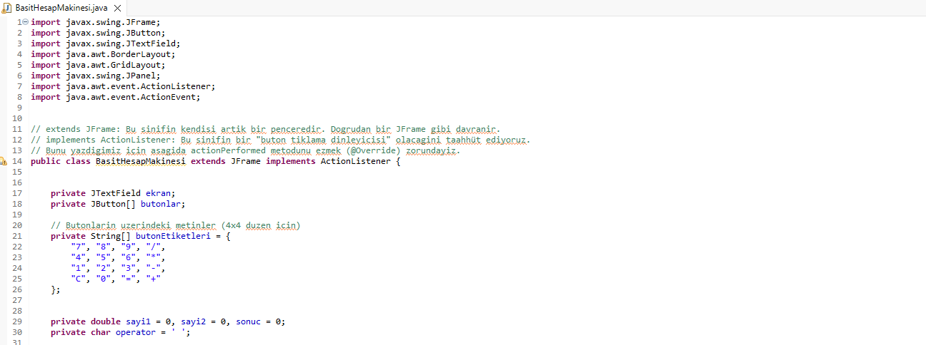
Örnek
Notes:
import javax.swing.JFrame;
import javax.swing.JButton;
import javax.swing.JTextField;
import java.awt.BorderLayout;
import java.awt.GridLayout;
import javax.swing.JPanel;
import java.awt.event.ActionListener;
import java.awt.event.ActionEvent;
// extends JFrame: Bu sinifin kendisi artik bir penceredir. Dogrudan bir JFrame gibi davranir.
// implements ActionListener: Bu sinifin bir "buton tiklama dinleyicisi" olacagini taahhüt ediyoruz.
// Bunu yazdigimiz için asagida actionPerformed metodunu ezmek (@Override) zorundayiz.
public class BasitHesapMakinesi extends JFrame implements ActionListener {
private JTextField ekran;
private JButton[] butonlar;
// Butonlarin uzerindeki metinler (4x4 duzen icin)
private String[] butonEtiketleri = {
"7", "8", "9", "/",
"4", "5", "6", "*",
"1", "2", "3", "-",
"C", "0", "=", "+"
};
private double sayi1 = 0, sayi2 = 0, sonuc = 0;
private char operator = ' ';
public BasitHesapMakinesi() {
setTitle("Basit Hesap Makinesi"); // Pencerenin basligi
setSize(400, 500); // Pencerenin boyutu
setDefaultCloseOperation(JFrame.EXIT_ON_CLOSE);
// EXIT_ON_CLOSE, penceredeki carpi (X) tusuna basildiginda programin arka planda da tamamen kapanmasini saglar.
setLocationRelativeTo(null); // Ekranın ortasında açılması için
setLayout(new BorderLayout());
// BorderLayout, pencereyi Kuzey, Guney, Dogu, Bati ve Merkez olarak 5 bolgeye ayiran bir ana duzendir
// Ekran (JTextField) olusturulmasi ve eklenmesi
ekran = new JTextField();
ekran.setEditable(false); // Kullanici elle yazamasin, sadece butonlarla yazilsin
ekran.setHorizontalAlignment(JTextField.RIGHT); // Sayilar saga yasli olsun
add(ekran, BorderLayout.NORTH); // Ekrani en uste koyuyoruz
// Butonlari 4X4 simetrik bir izgara seklinde dizmek için GridLayout kullaniyoruz
JPanel butonPaneli = new JPanel();
butonPaneli.setLayout(new GridLayout(4, 4, 5, 5)); // satir, sutun, yatay bosluk, dikey bosluk
butonlar = new JButton[16];
// Donguyle 16 butonu tek tek olusturuyoruz
for (int i = 0; i < 16; i++) {
butonlar[i] = new JButton(butonEtiketleri[i]);
butonlar[i].addActionListener(this); // Butona tiklandigi zaman sinifa (this) haber verir cunku tiklama kodlari bu sinifin altindaki actionPerformed metodunda yaziyor
butonPaneli.add(butonlar[i]);
}
// Butonlari panel vasitasiyla pencerenin ortasina koyup setVisible(true) ile pencereyi gorunur yapiyoruz
add(butonPaneli, BorderLayout.CENTER);
setVisible(true);
}
// Bir butona tiklandiginda Java burayi tetikler. e.getSource() hangi butona tiklandigini nesne olarak verir
// Biz de onun uzerindeki yaziyi (getText()) alip bir metne atariz
@Override
public void actionPerformed(ActionEvent e) {
JButton tıklananButon = (JButton) e.getSource();
String butonMetni = tıklananButon.getText();
// Eger basilan buton "C" ise ekrandaki yaziyi siler ve hafizadaki sayilari sifirlariz
if (butonMetni.equals("C")) {
ekran.setText("");
sayi1 = 0;
sayi2 = 0;
operator = ' ';
}
// Esittir (=) butonu kontrolu (Hesaplama islemi)
// Esittir butonuna basildiginda, ekrandaki guncel sayiyi sayi2 olarak kaydederiz
// Hafizadaki operator degiskenine bakarak (+, -, *, /) switch-case icinde matematiksel islemi yapariz ve sonucu ekran.setText() ile ekrana yazdiririz
else if (butonMetni.equals("=")) {
if (!ekran.getText().isEmpty() && operator != ' ') {
sayi2 = Double.parseDouble(ekran.getText());
switch (operator) {
case '+': sonuc = sayi1 + sayi2; break;
case '-': sonuc = sayi1 - sayi2; break;
case '*': sonuc = sayi1 * sayi2; break;
case '/':
if (sayi2 != 0) {
sonuc = sayi1 / sayi2;
} else {
ekran.setText("Hata: 0'a Bölme");
return;
}
break;
}
ekran.setText(String.valueOf(sonuc));
operator = ' '; // Operatoru sifirla
}
}
// Operator butonlari kontrolu (+, -, *, /)
// Eger bir islem butonuna basildiysa (orn: +), ekranda o ana kadar yazili olan sayiyi alip sayi1 degiskenine kaydederiz
// Hangi işleme basildigini operator degiskeninde tutariz ve ikinci sayiyi yazabilmesi icin ekrani temizleriz
else if (butonMetni.equals("+") || butonMetni.equals("-") || butonMetni.equals("*") || butonMetni.equals("/")) {
if (!ekran.getText().isEmpty()) {
sayi1 = Double.parseDouble(ekran.getText());
operator = butonMetni.charAt(0);
ekran.setText(""); // ekrani temizle
}
}
// Eger basilan sey bir islem veya esittir degilse, yani normal bir sayiysa (0-9), ekrandaki mevcut yazinin yanina o sayiyi ekleriz
else {
// Ekranda eski bir hata mesaji veya sonuc varsa temizle, yeni sayiyi ekle
if (ekran.getText().equals("Hata: 0'a Bölme")) {
ekran.setText("");
}
ekran.setText(ekran.getText() + butonMetni);
}
}
// Uygulamayi baslatan ana metot
public static void main(String[] args) {
// Programin calistirilmasi
new BasitHesapMakinesi();
}
}

Slide 6
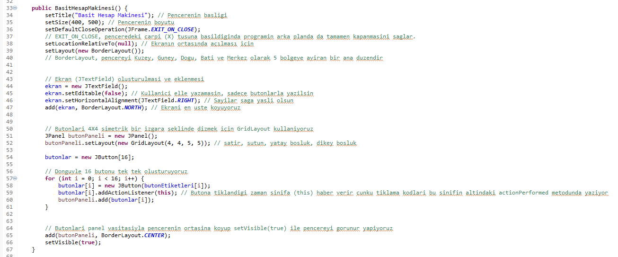
Örnek

Slide 7
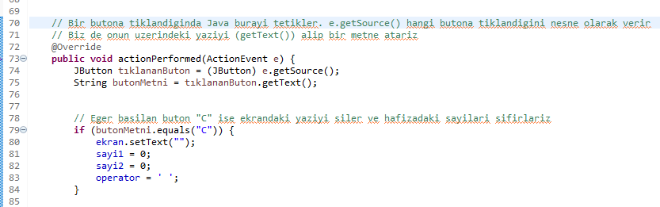
Örnek

Slide 8
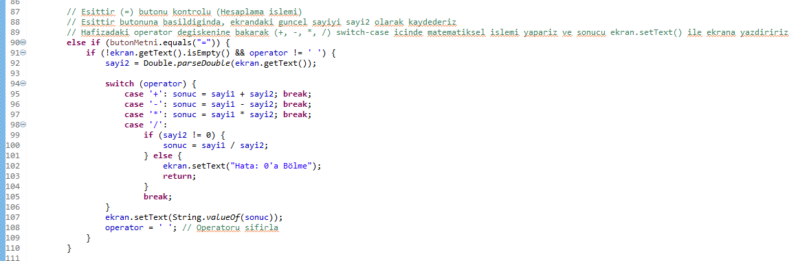
Örnek

Slide 9
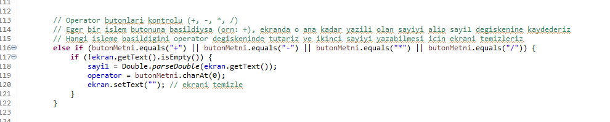
Örnek

Slide 10
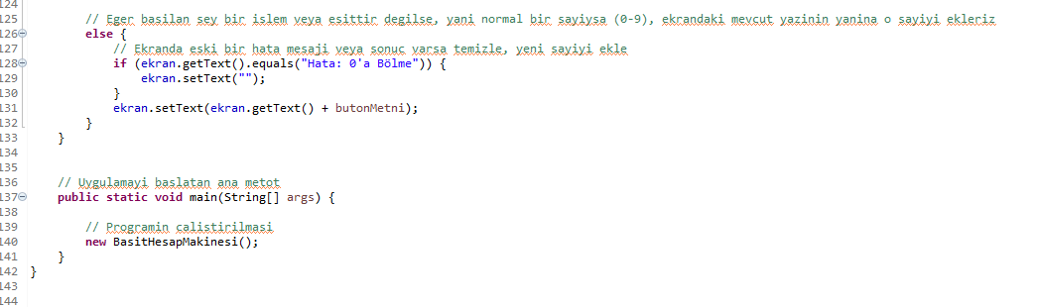
Örnek

